Slide 1

স্বাগতম
গোলাপ ফুলের তোড়া

Slide 2

পরিচিতি
নাম: মো নজরূল ইসলাম
সহকারী শিক্ষক (কম্পিউটার)
ভাবুক এন এস দাখিল মাদ্রসা
সাপাহার,নগা
বিষয়: বাংলাদেশ বিশ্বপরিচয়
৭ম: শ্রেনী

Slide 3
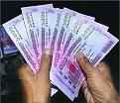
পাঠ ঘোষনা
যৌতুক প্রথা

Slide 4
শিখন ফল
যৌতুক প্রথা সম্পর্কে জানতে পারবে ।
যৌতুকের কারণে সমাজে কি অপরাধ ঘটে তা জানতে পারবে ।
যৌতুক অপরাধী ব্যাক্তির কি শাস্তি হয়া দরকার তা জানতে পারবে ।

Slide 5
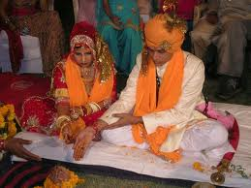
বিস্তারিত আলোচনা
বাংলাদেশের সমাজ জীবণে নানা রকম সমস্যা রয়েছে তার মধ্যে প্রধান সমস্যা হচ্ছে যৌতুক প্রথা।
যৌতুক নিয়ে বিয়ের ছবি

Slide 6
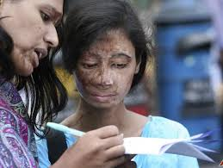
যৌতুকের কারণে বিবাহ বিচ্ছেদ
যৌতুকের জন্যই বিয়ের পর দাম্পত্য কলহ নির্যাতন, স্ত্রী হত্যা, বিবাহ বিচ্ছেদের ঘটনা ঘটছে । সমাজে দারিদ্র্য ,দুর্নীতি, অপরাধ প্রবণতা, বাল্যবিবাহ বহুবিবাহের মূলে রয়েছে এই যৌতুক সমস্যা ।

Slide 7
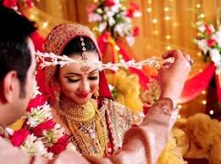
যৌতুকের কারণ
ধনী পিতা-মাতার ধারণা যৌতুকের কারণে তাদের কন্যা স্বামীরঘরে মাথা উচু করে থাকবে । একারণে যৌতুক প্রথা সমাজ মানসের গভীর মূলে বাসা বেধেছে ।
স্বামী ও স্ত্রীর ছবি

Slide 8
যৌতুকের মধ্যে পড়েনা
বিয়ের সময় ৫০০ টাকা পর্যন্ত উপহার দিলে তা যৌতুক হিসাবে
গণ্য হবে না।

Slide 9


যৌতুকের অপরাধ
১৯৮০ সালে এ আইন অনুযায়ী যৌতুক প্রদান বা গ্রহণ করলে
সর্বোচ্চ ১ বছরের কারাদন্ড বা ৫০০০ হাজার টাকা অর্থদন্ড হতে পারে।

Slide 10

দলিয় কাজ
যৌতুকের কুফল সম্পর্কে আলোচনা কর ।
যৌতুক প্রথা সামাজিক ব্যাধি বিস্তারিত আলোচনা কর ।

Slide 11

মূল্যায়ন
যৌতুক প্রথা কোন সম্প্রদায় থেকে এসেছে ।
যৌতুক প্রদান করা ঠিক নয় কেন ।

Slide 12

বাড়ির কাজ
যৌতুক প্রথা সম্পর্কে তোমার ধারনা নিজের ভাষায় লেখ ।

Slide 13

ধন্যবাদ

